Slide 1
5
第
章
循环结构程序设计

Slide 2

为什么需要循环控制
要向计算机输入全班50个学生的成绩；
(重复50次相同的输入操作)
分别统计全班50个学生的平均成绩；
(重复50次相同的计算操作)
解决
方法
scanf(″%f,%f,%f,%f,%f″,&score1,&score2,&score3,&score4,&score5);
//输入一个学生5门课的成绩
aver=(score1+score2+score3+score4+score5)/5;
//求该学生平均成绩
printf(″aver=%7.2f″,aver);
//输出该学生平均成绩
i=1; //设整型变量i初值为1
while(i<=50) //当i的值小于或等于50时执行花括号内的语句
{ scanf("%f,%f,%f,%f,%f",&score1,&score2,&score3,&score4,&score5);
aver=(score1+score2+score3+score4+score5)/5;
printf("aver=%7.2f",aver);
i++; //每执行完一次循环使i的值加1
}
重复写49个同样的程序段

Slide 3
三种基本程序结构
顺序结构
选择结构
循环结构

Slide 4
顺序结构流程
步骤1
步骤2
步骤3

Slide 5
选择结构(分支结构)流程
Y
N
条件
语句组1
语句组2

Slide 6
循环结构流程
条件
N
Y
语句组

Slide 7
用while语句实现循环
N
表达式
while(表达式) 语句
Y
while语句可简单地记为: 只要当循环条件表达式为真(即给定的条件成立)，就执行循环体语句。
“语句”就是循环体。循环体可以是一个简单的语句，可以是复合语句(用花括号括起来的若干语句)。
执行循环体的次数是由循环条件控制的，这个循环条件就是上面一般形式中的“表达式”，它也称为循环条件表达式。当此表达式的值为“真” (以非0值表示)时，就执行循环体语句；为“假” (以0表示)时，就不执行循环体语句。
语句
注意
while循环的特点是先判断条件表达式，后执行循环体语句。

Slide 8
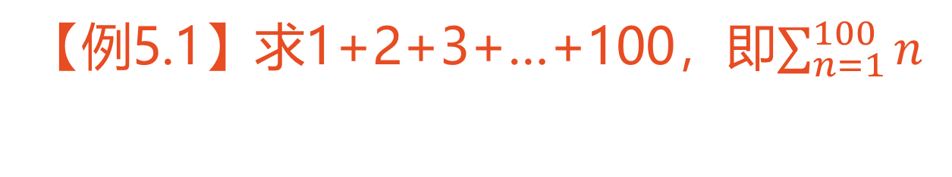
while语句实现循环
【例5.1】求1+2+3+…+100，即$\sum_{n=1}^{100}{n}$

Slide 9
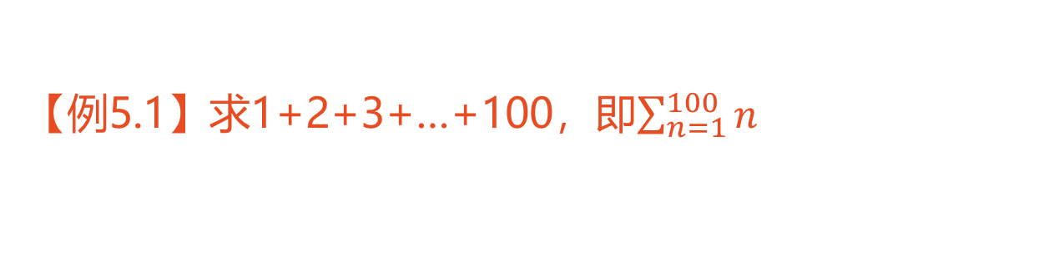
while语句实现循环
【例5.1】求1+2+3+…+100，即$\sum_{n=1}^{100}{n}$
sum=0
i=1
假
i≤100
真
sum=sum+i
i=i+1

Slide 10
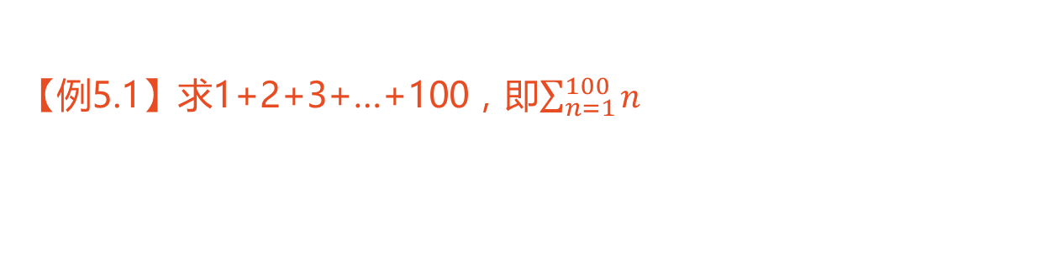
while语句实现循环
sum=0
i=1
【例5.1】求1+2+3+…+100，即$\sum_{n=1}^{100}{n}$
#include<stdio.h>
int main()
{
int i=1,sum=0;
while(i<=100)
{
sum=sum+i;
i++;
} //循环体结束
printf("sum=%d\n",sum); //输出1+2+3…+100的累加和
return 0;
}
i≤100
假
真
sum=sum+i
i=i+1

Slide 11
编写程序将英里转换为千米， 输出结果形式如下：（注：1英里为1.609千米）
英里 千米
1 1.609
2 3.218
3 4.827
….
10 16.090
005

Slide 12
编写程序，提示输入学生个数，再输入每个学生的成绩， 找到最高成绩输出。
006

Slide 13
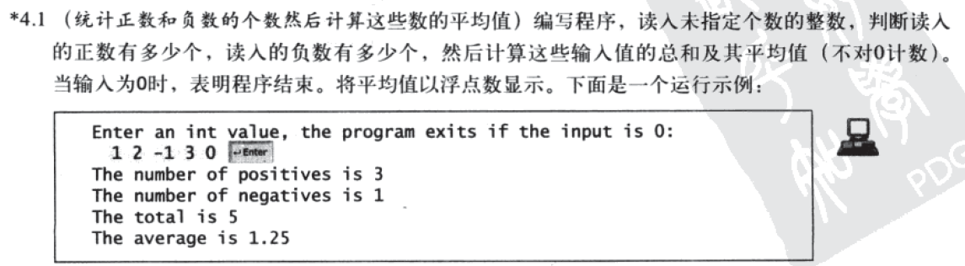
007

Slide 14
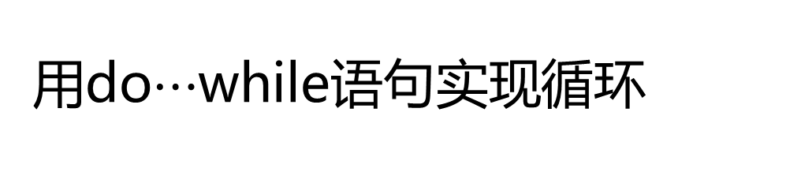
用do$⋯$while语句实现循环
do
语句
while(表达式);
注意
do…while语句的特点是，先无条件地执行循环体，然后判断循环条件是否成立。
语句
Y
表达式
N

Slide 15
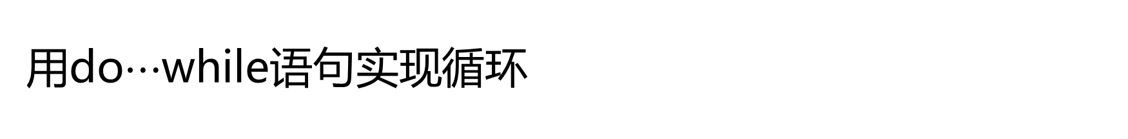
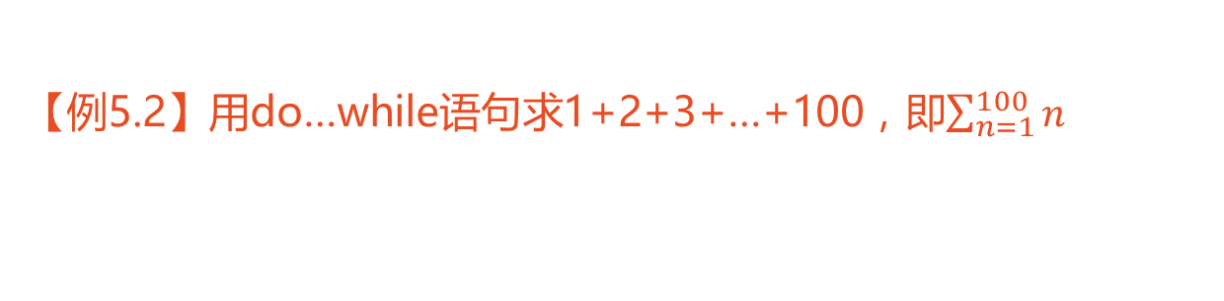
用do$⋯$while语句实现循环
sum=0
i=1
【例5.2】用do…while语句求1+2+3+…+100，即$\sum_{n=1}^{100}{n}$
#include <stdio.h>
int main()
{
int i=1,sum=0;
do
{
sum=sum+i;
i++;
}while(i<=100);
printf("sum=%d\n",sum);
return 0;
}
sum=sum+i
i=i+1
真
i≤100
假

Slide 16

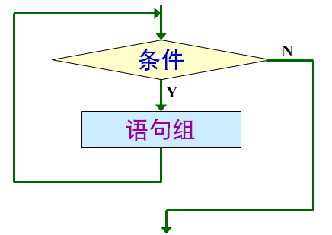
在一般情况下，用while语句和用do…while语句处理同一问题时，若二者的循环体部分是一样的，那么结果也一样。
但是如果while后面的表达式一开始就为假(0值)时，两种循环的结果是不同的。
语句
Y
表达式
N

Slide 17
用do$⋯$while语句实现循环
【例5.3】while和do…while循环的比较。
#include <stdio.h>
int main()
{
int i,sum=0;
printf("please enter i,i=?");
scanf("%d",&i);
while(i<=10)
{
sum=sum+i;
i++;
}
printf("sum=%d\n",sum);
return 0;
}
#include <stdio.h>
int main()
{
int i,sum=0;
printf("please enter i,i=?");
scanf("%d",&i);
do
{
sum=sum+i;
i++;
}while(i<=10);
printf("sum=%d\n",sum);
return 0;
}

Slide 18
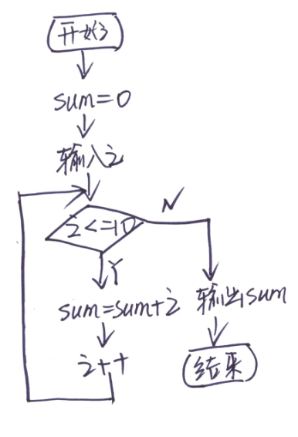
用do$⋯$while语句实现循环
【例5.3】while和do…while循环的比较。
#include <stdio.h>
int main()
{
int i,sum=0;
printf("please enter i,i=?");
scanf("%d",&i);
while(i<=10)
{
sum=sum+i;
i++;
}
printf("sum=%d\n",sum);
return 0;
}

Slide 19
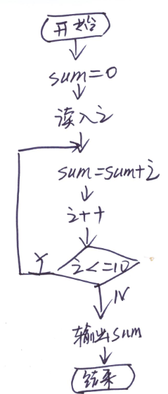
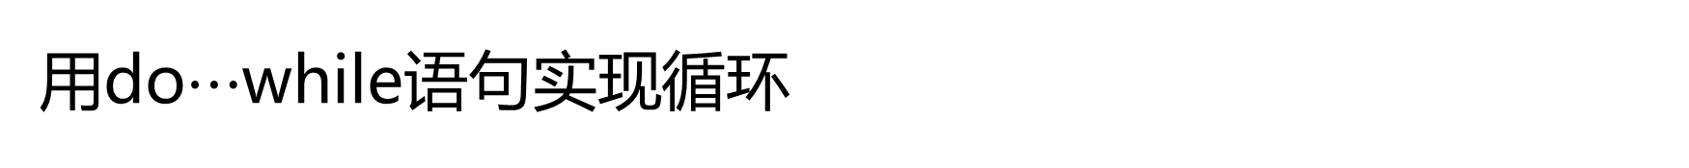
用do$⋯$while语句实现循环
【例5.3】while和do…while循环的比较。
#include <stdio.h>
int main()
{
int i,sum=0;
printf("please enter i,i=?");
scanf("%d",&i);
do
{
sum=sum+i;
i++;
}while(i<=10);
printf("sum=%d\n",sum);
return 0;
}

Slide 20
用for语句实现循环
表达式1
for(表达式1；表达式2；表达式3）
语句
N
表达式2
表达式1: 设置初始条件，只执行一次。可以为零个、一个或多个变量设置初值。
表达式2: 是循环条件表达式，用来判定是否继续循环。在每次执行循环体前先执行此表达式，决定是否继续执行循环。
表达式3: 作为循环的调整，例如使循环变量增值，它是在执行完循环体后才进行的。
Y
语句
表达式3

Slide 21
while语句实现循环
【例5.1】求1+2+3+…+100，即$\sum_{n=1}^{100}{n}$
#include<stdio.h>
int main()
{
int i,sum;
i=0;
sum=0;
while(i<=100)
{
sum=sum+i;
i++;
} //循环体结束
printf("sum=%d\n",sum); //输出1+2+3…+100的累加和
return 0;
}

Slide 22

用for语句实现循环
表达式1;
while 表达式2
{
语句
表达式3
}
求解表达式1
for(表达式1；表达式2；表达式3）
语句
$$≡$$
表达式2
假
for语句的执行过程如下:
(1) 求解表达式1。
(2) 求解表达式2，若此条件表达式的值为真(非0)，则执行for语句中的循环体，然后执行第(3)步。若为假(0)，则结束循环，转到第(5)步。
(3) 求解表达式3。
(4) 转回步骤(2)继续执行。
注意: 在执行完循环体后，循环变量的值“超过”循环终值，循环结束。
(5) 循环结束，执行for语句下面的一个语句。
真
语句
求解表达式3
for语句的
下一语句

Slide 23
用for语句实现循环
for(表达式1；表达式2；表达式3）
语句
注意
“表达式1”可以省略，即不设置初值，但表达式1后的分号不能省略。例如: for(；i<=100;i++)。应当注意: 由于省略了表达式1，没有对循环变量赋初值，因此，为了能正常执行循环，应在for语句之前给循环变量赋以初值。

Slide 24
用for语句实现循环
for(表达式1；表达式2；表达式3）
语句
注意
表达式2也可以省略，即不用表达式2来作为循环条件表达式，不设置和检查循环的条件。此时循环无终止地进行下去,也就是认为表达式2始终为真。

Slide 25
用for语句实现循环
for(表达式1；表达式2；表达式3）
语句
注意
表达式3也可以省略，但此时程序设计者应另外设法保证循环能正常结束。
甚至可以将3个表达式都可省略，即不设初值，不判断条件(认为表达式2为真值)，循环变量也不增值，无终止地执行循环体语句，显然这是没有实用价值的。

Slide 26
用for语句实现循环
for(表达式1；表达式2；表达式3）
语句
注意
表达式1可以是设置循环变量初值的赋值表达式，也可以是与循环变量无关的其他表达式。表达式3也可以是与循环控制无关的任意表达式。但不论怎样写for语句，都必须使循环能正常执行。

Slide 27
用for语句实现循环
for(表达式1；表达式2；表达式3）
语句
注意
表达式1和表达式3可以是一个简单的表达式，也可以是逗号表达式，即包含一个以上的简单表达式，中间用逗号间隔。

Slide 28
用for语句实现循环
for(表达式1；表达式2；表达式3）
语句
注意
表达式2一般是关系表达式或逻辑表达式，但也可以是数值表达式或字符表达式，只要其值为非零，就执行循环体。

Slide 29
用for语句实现循环
for(表达式1；表达式2；表达式3）
语句
注意
for语句的循环体可为空语句，把本来要在循环体内处理的内容放在表达式3中，作用是一样的。可见for语句功能强，可以在表达式中完成本来应在循环体内完成的操作。
C 99允许在for语句的“表达式1”中定义变量并赋初值。

Slide 30

5.4用for 语句实现循环
for(表达式1；表达式2；表达式3)
语句
一个或两个或三个表达式均可以省略

Slide 31
5.4用for 语句实现循环
for (sum=0 ; i<=100; i++)
sum=sum+i;
与循环变量无关
合法

Slide 32
5.4用for 语句实现循环
for(sum=0,i=1 ; i<=100; i++)
sum=sum+i;
for(i=0,j=100 ; i<=j; i++,j-- )
k=i+j；
逗号表达式
合法

Slide 33
5.4用for 语句实现循环
for(i=0; (c=getchar())!=’\n′; i++)
;
for( ; (c=getchar())!=’\n’; )
printf(″%c″，c);
合法

Slide 34
计算n!;

Slide 35
例1：计算n！（n值由键盘输入）。
n!的计算公式为：
n!=1×2×3×…×n
输入n 值
fac= 1, i= 1
i ≤ n
 | fac=fac × i i++
输出 fac(n!的结果值）

Slide 36
#include <stdio.h>
int main()
{
int fac, i, n;
scanf("%d", &n);
fac=1;
for( i=1; i<=n; i++)
fac=fac*i;
printf("fac=%d\n", fac);
return 0;
}

Slide 37

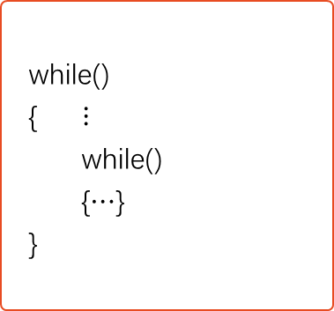
循环的嵌套
01
02
while()
{ $⋮$
while()
{$⋯$}
}
do
{ $⋮$
do
{$⋯$}
while();
}while();
内层循环
内层循环

Slide 38

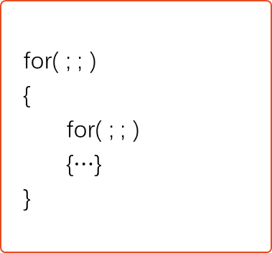
循环的嵌套
03
04
while()
{ $⋮$
do
{$⋯$}
while();
$⋮$
}
for( ; ; )
{
for( ; ; )
{$⋯$}
}
内层循环
内层循环

Slide 39
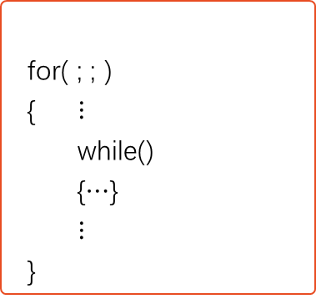
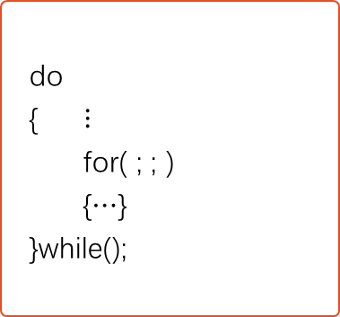
循环的嵌套
05
06
for( ; ; )
{ $⋮$
while()
{$⋯$}
$⋮$
}
do
{ $⋮$
for( ; ; )
{$⋯$}
}while();
内层循环
内层循环

Slide 40
几种循环的比较
(1) 3种循环都可以用来处理同一问题，一般情况下它们可以互相代替。
(2) 在while循环和do…while循环中，只在while后面的括号内指定循环条件，因此为了使循环能正常结束，应在循环体中包含使循环趋于结束的语句(如i++，或i=i+1等)。
for循环可以在表达式3中包含使循环趋于结束的操作，甚至可以将循环体中的操作全部放到表达式3中。因此for语句的功能更强，凡用while循环能完成的，用for循环都能实现。

Slide 41
几种循环的比较
(3) 用while和do…while循环时，循环变量初始化的操作应在while和do…while语句之前完成。而for语句可以在表达式1中实现循环变量的初始化。
(4) while循环、do…while循环和for循环都可以用break语句跳出循环，用continue语句结束本次循环。

Slide 42
sum=1!+2!+…… ＋10！

Slide 43
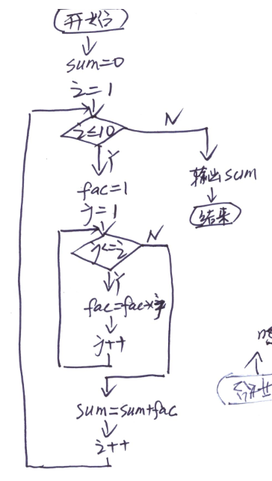
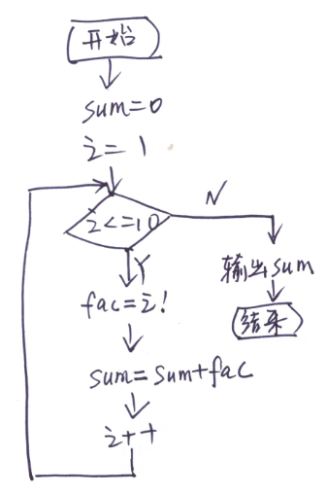
sum=1!+2!+…… ＋10！

Slide 44
int main()
{ int sum, i;
int fac, j;
sum=0;
for (i=1; i<=10; i++)
{ fac=1;
for(j=1;j<=i; j++)
fac=fac*j;
sum=sum+fac;
}
printf("sum=%d\n", sum);
return 0;
}

Slide 45
输出以下图形，用for循环来实现
* * * * * * * *
* * * * * * * *
* * * * * * * *
* * * * * * * *

Slide 46
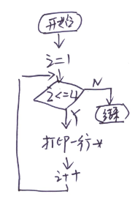
输出以下图形，用for循环来实现
* * * * * * * *
* * * * * * * *
* * * * * * * *
* * * * * * * *

Slide 47
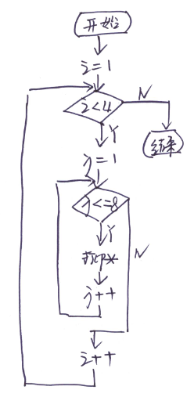
输出以下图形，用for循环来实现
* * * * * * * *
* * * * * * * *
* * * * * * * *
* * * * * * * *

Slide 48
循环的嵌套
可以改为：
main( )
{
int i,j;
for(i=1;i<=4;i++)
{
for(j=1;j<=8;j++)
printf("* ");
printf("\n");
}
}
main( )
{
int i;
for(i=1;i<=4;i+ +)
{
printf(〞* * * * * * * *〞);
printf(〞\n〞);
}
}

Slide 49
练习
*
***
*****
*******

Slide 50
#include <stdio.h>
int main()
{ int i, j;
for (i=1; i<=4; i++)
{ for(j=1; j<=4-i; j++)
printf(" ");
for(j=1; j<=2*i-1; j++)
printf("*");
printf("\n"); }
return 0;
}

Slide 51
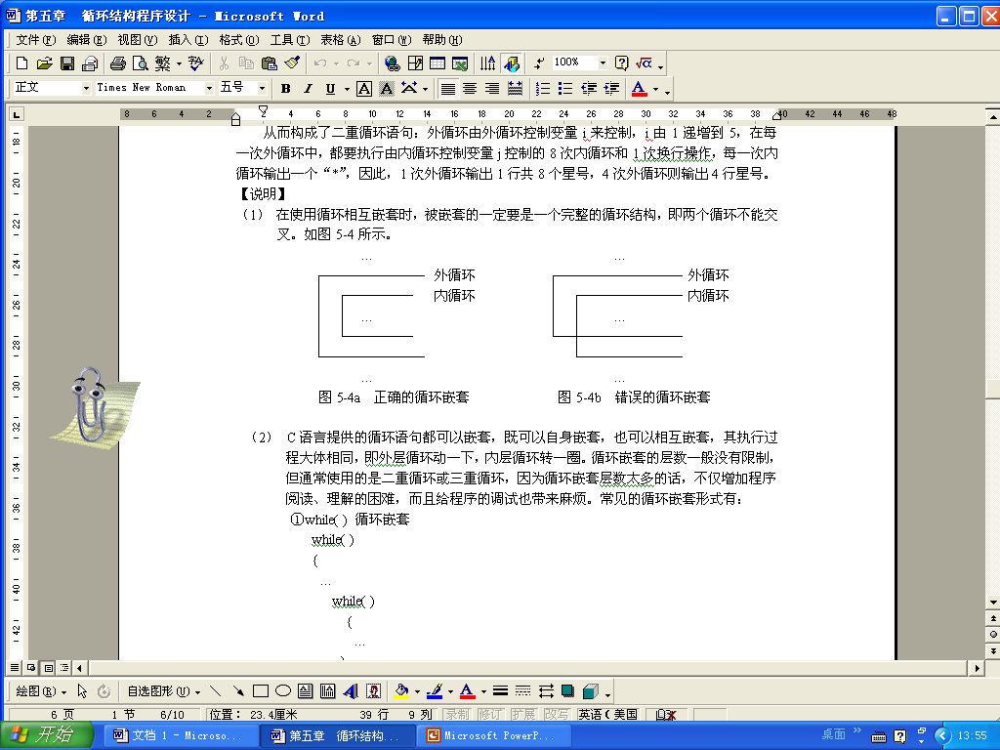
说明
（1）在使用循环相互嵌套时，被嵌套的一定要是一个完整的循环结构，即两个循环不能交叉。如下图4所示
图a 正确的循环嵌套 图b 错误的循环嵌套

Slide 52
（2） C语言提供的三种循环语句都可以嵌套，既可以自身嵌套，也可以相互嵌套。
（3）其执行过程：外层循环动一下，内层循环转一圈。
（3）循环嵌套的层数一般没有限制，但通常使用的是二重循环或三重循环，因为循环嵌套层数太多的话，不仅增加程序阅读、理解的困难，而且给程序的调试也带来麻烦。

Slide 53
改变循环执行的状态
break
continue

Slide 54
5．6 break语句和continue语句
break语句
当break语句应用在switch语句中，用于退出switch语句，转而执行switch后面的第一条语句。
当break语句应用在循环体中，用于提前结束循环的执行，转而执行循环体后面的第一条语句。通常与if语句结合在一起使用。

Slide 55
当条件1满足时，退出循环，执行循环体后面的第一条语句
for（i=1；i<=100；i++）
{ 语句1；
语句2；
if（条件1）break；
语句3；
语句4；
}
语句5；
循环体中语句3和语句4只有在条件1不满足的时候才会执行到
加入break语句后，循环的次数要小于等于100次

Slide 56
break语句使用说明
当循环体中引入break语句后，使循环结构有了两个出口：
出口1：不满足循环条件
出口2：满足break的条件
因此在退出循环后，需要使用if语句分析退出原因，以得出不同的结论：
if（从出口1出来）结论一；
else 结论二；

Slide 57
可以通过循环变量的值来判断从那个口出来
for（i=1；i<=100；i++）
{ 语句1；
语句2；
if（条件1）break；
语句3；
语句4；
}
if( i>100) printf(“exit from 出口1“）；
else printf(“exit from 出口2“）；
出口一：i>100
出口二：i<=100

Slide 58

break语句
N
表达式1
Y
……
Y
表达式2
N
……
强行退出循环

Slide 59
用break语句提前终止循环
【例5.4】在全系1000名学生中举行慈善募捐，当总数达到10万元时就结束，统计此时捐款的人数以及平均每人捐款的数目。

Slide 60
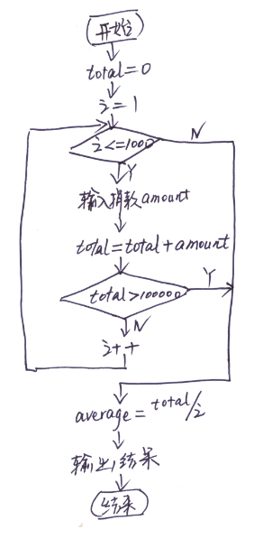
用break语句提前终止循环
【例5.4】在全系1000名学生中举行慈善募捐，当总数达到10万元时就结束，统计此时捐款的人数以及平均每人捐款的数目。

Slide 61
#include <stdio.h>
#define SUM 100000 //指定符号常量SUM代表10万
int main()
{
float amount,aver,total;
int i;
for (i=1,total=0;i<=1000;i++)
{
printf("please enter amount:");
scanf("%f",&amount);
total=total+amount;
if(total>=SUM) break;
}
aver=total/i;
printf("num=%d\naver=%10.2f\n",i,aver);
return 0;
}

Slide 62
用break语句提前终止循环
break;
作用：使流程跳到循环体之外，接着执行循环体下面的语句。
注意：break语句只能用于循环语句和switch语句之中，而不能单独使用。

Slide 63
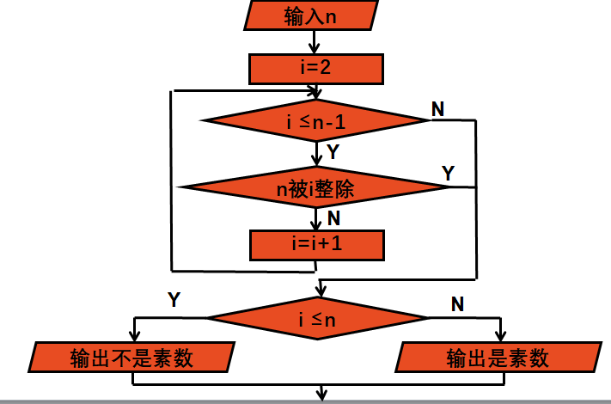
例5.9输入一个大于3的整数n，判定它是否素数(prime，又称质数)。
解题思路：
让n被i整除(i的值从2变到n-1)
如果n能被2～(n-1)之中任何一个整数整除，则表示n肯定不是素数，不必再继续被后面的整数除，因此，可以提前结束循环
注意：此时i的值必然小于n

Slide 64


#include <stdio.h>
int main()
{ int n,i;
printf(“n=?"); scanf("%d",&n);
for (i=2;i<=n-1;i++)
if(n%i==0) break;
if(i<n) printf("%d is not\n",n);
else printf("%d is\n",n);
return 0;
}

Slide 65
#include <stdio.h>
int main()
{ int n,i;
printf(“n=?"); scanf("%d",&n);
for (i=2;i<=n-1;i++)
if(n%i==0) break;
if(i<n) printf("%d is not\n",n);
else printf("%d is\n",n);
return 0;
}
k=sqrt(n);

Slide 66
#include <stdio.h>
int main()
{ int n,i,k;
printf(“n=?"); scanf("%d",&n);
for (i=2; i<=k; i++)
if(n%i==0) break;
if(i<=k) printf("%d is not\n",n);
else printf("%d is\n",n);
return 0;
}
#include <math.h>
k=sqrt(n);

Slide 67
5.7.2 用continue语句提前结束本次循环
有时并不希望终止整个循环的操作，而只希望提前结束本次循环，而接着执行下次循环。这时可以用continue语句

Slide 68
用continue语句提前结束本次循环
n=100
【例5.5】要求输出100～200之间的不能被3整除的数。
#include <stdio.h>
int main()
{ int n;
for (n=100;n<=200;n++)
{ if (n%3==0)
continue;
printf("%d ",n);
}
printf("\n");
return 0;
}
n≤200
N
Y
n能被3整除
Y
N
输出n
n=n+1
结束

Slide 69
用continue语句提前结束本次循环
continue;
作用：结束本次循环，即跳过循环体中下面尚未执行的语句，转到循环体结束点之前，接着执行for语句中的“表达式3”，然后进行下一次是否执行循环的判定。

Slide 70
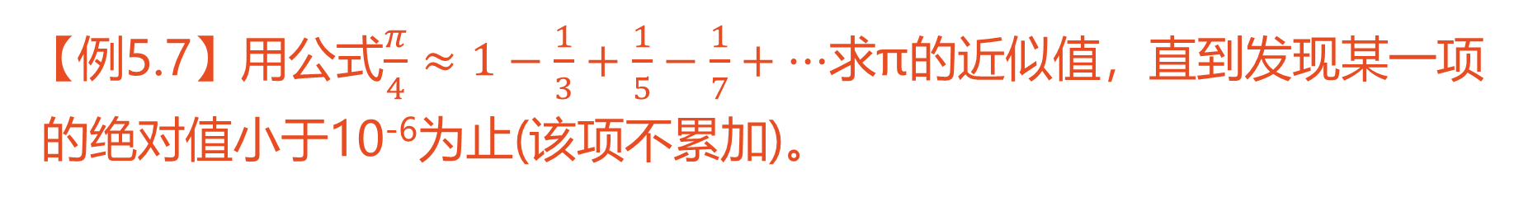
循环程序举例
【例5.7】用公式$\frac{π}{4}≈1−\frac{1}{3}+\frac{1}{5}−\frac{1}{7}+⋯$求π的近似值，直到发现某一项的绝对值小于10⁻⁶为止(该项不累加)。

Slide 71
循环程序举例
【例5.7】用公式$\frac{π}{4}≈1−\frac{1}{3}+\frac{1}{5}−\frac{1}{7}+⋯$求π的近似值，直到发现某一项的绝对值小于10⁻⁶为止(该项不累加)。
解题思路: 找规律：
(1) 每项的分子都是1。
(2) 后一项的分母是前一项的分母加2。
(3) 第1项的符号为正，从第2项起，每一项的符号与前一项的符号相反。
在每求出一项后，检查它的绝对值是否大于或等于10⁻⁶。
sign=1, pi=0, n=1, term=1
当 |term|≥10⁻⁶
 | pi=pi+term
 | n=n+2
 | sign=-sign
 | term=sign/n
 | pi=pi*4
 | 输出pi

Slide 72
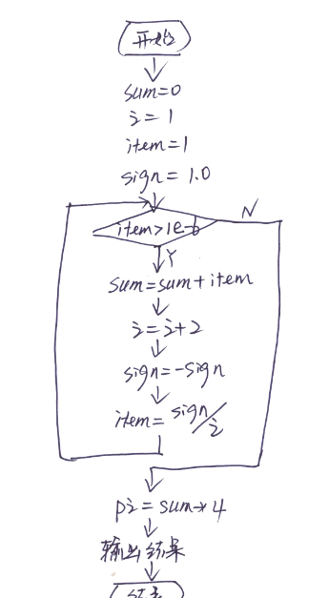
循环程序举例
【例5.7】用公式$\frac{π}{4}≈1−\frac{1}{3}+\frac{1}{5}−\frac{1}{7}+⋯$求π的近似值，直到发现某一项的绝对值小于10⁻⁶为止(该项不累加)。
解题思路: 找规律：
(1) 每项的分子都是1。
(2) 后一项的分母是前一项的分母加2。
(3) 第1项的符号为正，从第2项起，每一项的符号与前一项的符号相反。
在每求出一项后，检查它的绝对值是否大于或等于10⁻⁶。

Slide 73
循环程序举例
【例5.7】用公式$\frac{π}{4}≈1−\frac{1}{3}+\frac{1}{5}−\frac{1}{7}+⋯$求π的近似值，直到发现某一项的绝对值小于10⁻⁶为止(该项不累加)。
#include <stdio.h>
#include <math.h> //程序中用到数学函数fabs，应包含头文件math.h
int main()
{ int sign=1; //sign用来表示数值的符号
double pi=0.0,n=1.0,term=1.0; //pi开始代表多项式的值，最后代表π的值, n代表分母，term代表当前项的值
while(fabs(term)>=1e-6) //检查当前项term的绝对值是否大于或等于10⁻⁶
{ pi=pi+term; //把当前项term累加到pi中
n=n+2; //n+2是下一项的分母
sign=-sign; //sign代表符号，下一项的符号与上一项符号相反
term=sign/n; //求出下一项的值term
}
pi=pi*4; //多项式的和pi乘以4，才是π的近似值
printf("pi=%10.8f\n",pi); //输出π的近似值
return 0;
}

Slide 74
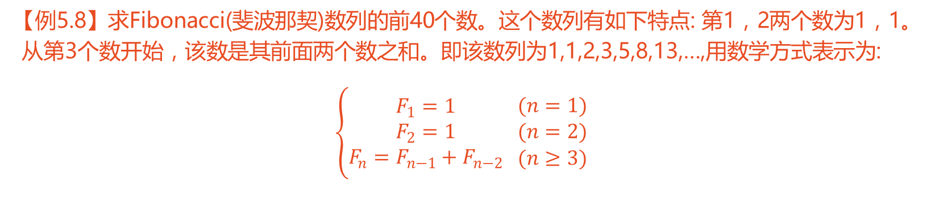
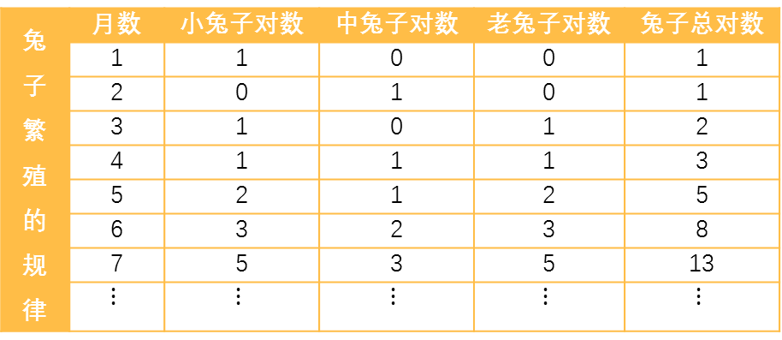
循环程序举例
【例5.8】求Fibonacci(斐波那契)数列的前40个数。这个数列有如下特点: 第1，2两个数为1，1。从第3个数开始，该数是其前面两个数之和。即该数列为1,1,2,3,5,8,13,…,用数学方式表示为:
$$\left\{\begin{matrix}F_{1}=1 \\ F_{2}=1 \\ F_{n}=F_{n−1}+F_{n−2}\end{matrix} \begin{matrix}(n=1) \\ (n=2) \\ (n≥3)\end{matrix}\right.$$
这是一个有趣的古典数学问题: 有一对兔子，从出生后第3个月起每个月都生一对兔子。小兔子长到第3个月后每个月又生一对兔子。假设所有兔子都不死，问每个月的兔子总数为多少？
兔子繁殖的规律 | 月数 | 小兔子对数 | 中兔子对数 | 老兔子对数 | 兔子总对数
 | 1 | 1 | 0 | 0 | 1
 | 2 | 0 | 1 | 0 | 1
 | 3 | 1 | 0 | 1 | 2
 | 4 | 1 | 1 | 1 | 3
 | 5 | 2 | 1 | 2 | 5
 | 6 | 3 | 2 | 3 | 8
 | 7 | 5 | 3 | 5 | 13
 | $$⋮$$ | $$⋮$$ | $$⋮$$ | $$⋮$$ | $$⋮$$
注: 假设不满1个月的为小兔子，满1个月不满2个月的为中兔子，满2个月以上的为老兔子。

Slide 75
循环程序举例
【例5.8】求Fibonacci(斐波那契)数列的前40个数。
#include <stdio.h>
int main()
{
int f1=1,f2=1,f3;
int i;
printf("%12d\n%12d\n",f1,f2);
for(i=1; i<=38; i++)
{
f3=f1+f2;
printf("%12d\n",f3);
f1=f2;
f2=f3;
}
return 0;
}
f1=1, f2=1
输出f1, f2
for i=3 to 40
 | f3=f1+f2
 | 输出f3
 | f1=f2
 | f2=f3

Slide 76
循环程序举例
#include <stdio.h>
int main()
{
int f1=1,f2=1;
int i;
for(i=1; i<=20; i++) //每个循环输出2个月的数据，故只需循环20次
{
printf("%12d %12d ",f1,f2); //输出已知的两个月的兔子数
if(i%2==0) printf("\n");
f1=f1+f2; //计算出下一个月的兔子数，并存放在f1中
f2=f2+f1; //计算出下两个月的兔子数，并存放在f2中
}
return 0;
}
【例5.8】求Fibonacci(斐波那契)数列的前40个数。
f1=1, f2=1
for i=1 to 20
 | 输出f1, f2
 | f1=f1+f2 f2=f2+f1

Slide 77
循环程序举例
【例5.10】求100～200间的全部素数。
#include<stdio.h>
#include<math.h>
int main()
{ int n,k,i,m=0;
for(n=101;n<=200;n=n+2) //n从100变化到200，对每个奇数n进行判定
{ k=sqrt(n);
for(i=2;i<=k;i++)
if(n%i==0) break; //如果n被i整除，终止内循环，此时i<k+1
if(i>k) //若i>=k+1，表示n未曾被整除
{ printf("%d ",n); //应确定n是素数
m=m+1; //m用来控制换行，一行内输出10个素数
}
if(m%10==0) printf("\n"); //m累计到10的倍数，换行
}
printf ("\n");
return 0;
}

Slide 78
循环程序举例
【例5.11】译密码。为使电文保密，往往按一定规律将其转换成密码，收报人再按约定的规律将其译回原文。例如，可以按以下规律将电文变成密码:将字母A变成字母E，a变成e，即变成其后的第4个字母，W变成A，X变成B，Y变成C，Z变成D。

Slide 79
循环程序举例
【例5.11】译密码。为使电文保密，往往按一定规律将其转换成密码，收报人再按约定的规律将其译回原文。例如，可以按以下规律将电文变成密码:将字母A变成字母E，a变成e，即变成其后的第4个字母，W变成A，X变成B，Y变成C，Z变成D。
解题思路:
(1) 判断哪些字符不需要改变，哪些字符需要改变。
(2)通过改变字符c的ASCII值的方式将其变为指定的字母。'A'~'V'或'a'~'v' ：c=c+4；'W'~'Z'或'w'~'z' ：c=c-22。

Slide 80
循环程序举例
【例5.11】译密码。为使电文保密，往往按一定规律将其转换成密码，收报人再按约定的规律将其译回原文。例如，可以按以下规律将电文变成密码:将字母A变成字母E，a变成e，即变成其后的第4个字母，W变成A，X变成B，Y变成C，Z变成D。
输入一个字符给c
当c不是换行符
 | 是 |  | 否
 | 是 | 否
 | c=c-22 | c=c+4
 | 输出c的字符值
 | 输入一个字符给c
c是字母
c在'W'~'Z'或'w'~'z'间

Slide 81
程序段如下：则以下说法中正确的是： 。
int k=-20;
while(k=0) k=k+1;
A. while循环执行20次 B. 循环是无限循环
C. 循环体语句一次也不执行 D. 循环体语句执行一次

Slide 82
程序段如下：则以下说法中正确的是： 。
int k=-20;
while(k<0) k=k+1;
A. while循环执行20次 B. 循环是无限循环
C. 循环体语句一次也不执行 D. 循环体语句执行一次

Slide 83
#include <stdio.h>
int main()
{ char c;
c=getchar();
while (c!='?')
{ putchar(c); c=getchar();}
}

Slide 84
习题课
（1）语句while (!e);中的条件!e等价于 。
A. e==0 B. e!=1 C. e!=0 D. ~e

Slide 85
int main()
{ int n=0;
while(n<=4)
{ switch(n)
{ case 0: ;
case 1: printf("%d, ",n);
case 2: printf("%d, ",n++); break;
default:printf("**");n++;
}
}
return 0;
}

Slide 86
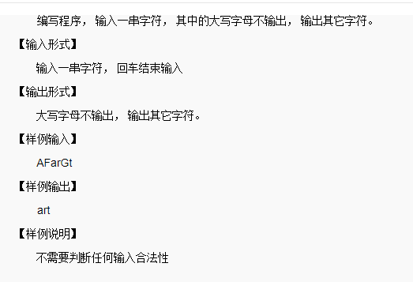
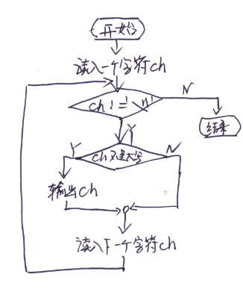

Slide 87
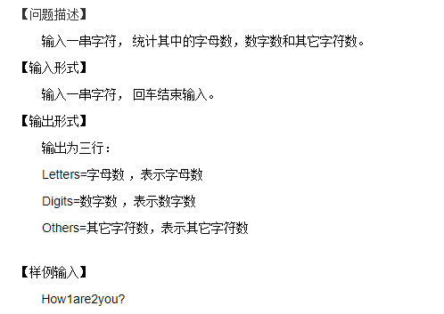
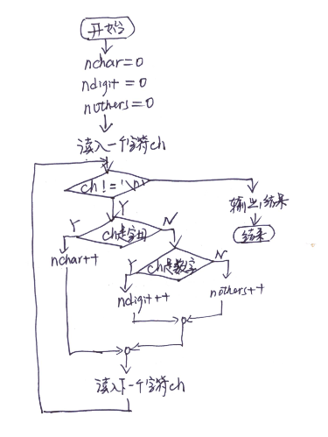

Slide 88
计算2+4+6+8+...+98+100
输入一行字符，统计其中的英文字母、数字字符个数

Slide 89
#include<stdio.h>
#include<stdlib.h>
int main()
{
char ch;
while(1)
{
printf("------------------------------------\n");
printf(" A. 中 国\n");
printf(" B. 美 国\n");
printf(" C. 英 国\n");
printf(" D. 法 国\n");
printf(" E. 退 出\n");
printf("------------------------------------\n");
printf("输入你的选择(A-E): " );
ch=getchar();
getchar();
switch(ch)
{
case 'a':
case 'A': printf("欢迎您，中国是个美丽的国家!\n"); break;
case 'b':
case 'B': printf("欢迎您，美国是个美丽的国家!\n"); break;
case 'c':
case 'C': printf("欢迎您，英国是个美丽的国家!\n"); break;
case 'd':
case 'D': printf("欢迎您，法国是个美丽的国家!\n"); break;
case 'e':
case 'E': return 0;
default: printf("输入有误，请重新输入！\n");break;
}
getchar();
system("cls");
}
return 0;
}

Slide 90
课堂练习
int main()
{
int i;
for(i=0;i<8;i++)
printf("%d, ",++i);
printf("%d, ",i++);
return 0;
}

Slide 91
int main()
{
int a,b;
for(a=1,b=1;a<=100;a++)
{
if(b>10) break;
if(b%3==1)
b+=3;
}
printf("a=%d\n",a);
}

Slide 92
#include <stdio.h>
int main()
{ int i;
for(i=1;i<=5;i++)
{ if(i%2)
putchar('<');
else
continue;
putchar('>');
}
putchar('#');
return 0;
}

Slide 93
设i和x都是int类型，则for循环语句 。
for(i=0,x=0; i<=9 && x!=876; i++)
printf("%d",x);
A. 执行10次
B. 执行9次
C. 是无限循环
D. 循环体一次也不执行

Slide 94
int main()
{ int y=10;
do { y--;}while(--y);
printf(“%d”,y--);
}
A -1 B 1 C 8 D 0

Slide 95
#include<stdio.h>
int main()
{ int i,j,s=0;
for(i=1,j=5;i<j;i++,j--)
s+=i*10+j;
printf("\n%d",s);
}

Slide 96
循环程序举例
【例5.10】求100～200间的全部素数。

Slide 97
循环程序举例
【例5.10】求100～200间的全部素数。
#include<stdio.h>
#include<math.h>
int main()
{ int n,k,i,m=0;
for(n=101;n<=200;n=n+2)
{ k=sqrt(n);
for(i=2;i<=k;i++)
if(n%i==0) break; //如果n被i整除，终止内循环，此时i<k+1
if(i>k) //若i>=k+1，表示n未曾被整除
{ printf("%d ",n); //应确定n是素数
m=m+1; //m用来控制换行，一行内输出10个素数
if(m%10==0) printf("\n"); //m累计到10的倍数，换行
}
}
printf ("\n");
return 0;
}

Slide 98
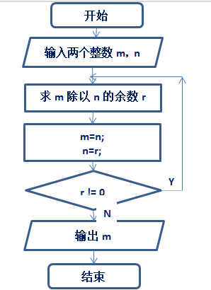
求最大公约数和最小公倍数

Slide 99
【问题描述】一个数如果恰好等于它的因子之和，这个数成为完数。例如：6=1+2+3，输出区间[6,N]内所有的完数的个数。
【输入形式】一个整数N
【输出形式】完数个数
【样例输入】1000
【样例输出】3

Slide 100
#include<stdio.h>
int main()
{
int s=0, i,n,j, count=0;
scanf("%d", &n);
for(i=6; i<=n; i++)
{
s=0;
for(j=1;j<i;j++)
if(i%j==0) s+=j;
if(s==i)
count++;
}
printf("%d\n", count);
return 0;
}

Slide 101
【问题描述】找出n个数中的最大值和第二大值
【输入形式】输入2行，第1行为整数个数n(n>=2)，第二行为n个整数，以空格隔开。
【输出形式】最大值 第二大值
【样例输入】
2
1 2
【样例输出】2 1
【样例输入】
3
8 5 6
【样例输出】8 6

Slide 102
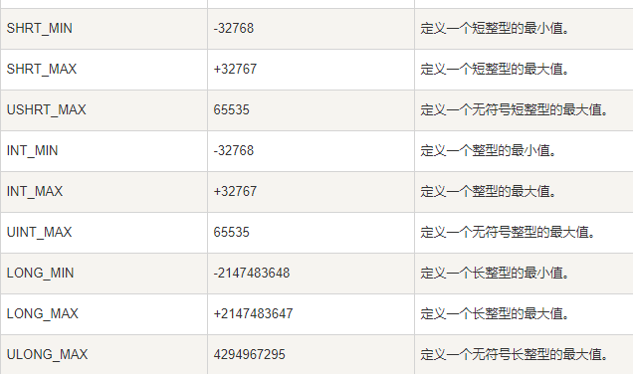
limits.h

Slide 103
#include<stdio.h>
#include<limits.h>
int main()
{
int n, x, max, min, i;
scanf("%d", &n);
max=min=INT_MIN;
for(i=1; i<=n; i++)
{
scanf("%d", &x);
if( x>max)
{
min=max;
max=x;
}else if( x!=max && x> min)
min=x;
}
printf("%d %d\n", max, min);
return 0;
}

Slide 104
编写程序，输出“九九乘法口诀表”。

Slide 105
一百个铜钱买了一百只鸡，其中公鸡一只5钱、母鸡一只3钱，小鸡一钱3只，问一百只鸡中公鸡、母鸡、小鸡各多少）。

Slide 106
P138-11

Slide 107
P138-15
二分法，又称分半法，是一种方程式根的近似值求法。对于区间[a,b]上连续不断且f(a) ·f(b)<0的函数y=f(x)，通过不断地把函数f(x)的零点所在的区间一分为二，使区间的两个端点逐步逼近零点，进而得到零点近似值的方法叫做二分法(bisection)。

Slide 108
如果要求已知函数 f(x) = 0 的根 (x 的解)，那么先要找出一个区间 [a, b]，使得f(a)与f(b)异号。根据介值定理，这个区间内一定包含着方程式的根。
3 求该区间的中点m=(a+b)/2，并找出 f(m) 的值。
4若 f(m) 与 f(a) 正负号相同，则取 [m, b] 为新的区间, 否则取 [a, m]。
5重复第3步和第4步，直到得到理想的精确度为止

Slide 109
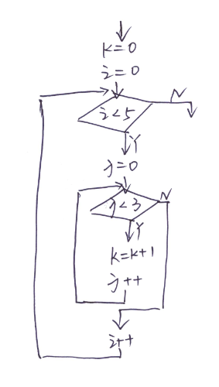
下列程序段执行后k值为 。
int k=0,i,j;
for(i=0;i<5;i++)
for(j=0;j<3;j++)
k=k+1 ;
A. 15
B. 3
C. 5
D. 8

Slide 110
（2）下面有关for循环的正确描述是 。
A. for循环只能用于循环次数已经确定的情况
B. for循环是先执行循环体语句，后判定表达式
C. 在for循环中，不能用break语句跳出循环体
D. for循环体语句中，可以包含多条语句，但要用花括号括起来

Slide 111
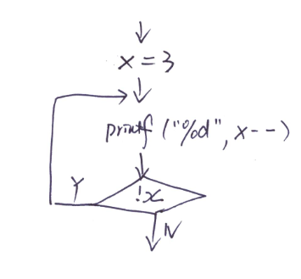
有如下程序：
int main()
{ int x=3;
do{
printf(“%d”,x--);
}while(!x);
}
该程序的执行结果是：
A 3 2 1 B 2 1 0 C 3 D 2

Slide 112
对for(表达式1；；表达式3)可理解为
A for(表达式1；0；表达式3)
B for(表达式1；1；表达式3)
C for(表达式1；表达式1；表达式3)
D for(表达式1表达式2；表达式3)

Slide 113
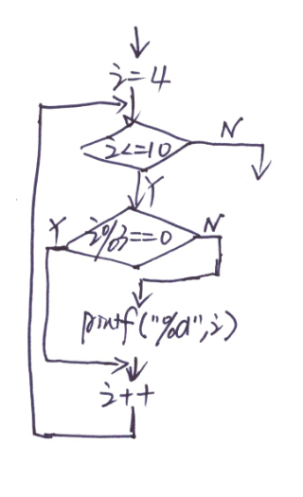
#include <stdio.h>
int main()
{
int i;
for (i=4;i<=10;i++)
{
if (i%3==0) continue;
printf("%d",i);
}
}
45 B. 457810
C. 69 D. 678910

Slide 114
#include<stdio.h>
int main()
{ int i,j,a=0;
for(i=0 ;i<2; i++)
for(j=4; j>=0; j--)
a++;
printf("%d\n", a);
}

Slide 115
#include<stdio.h>
int main()
{ int i,j,a=0;
for(i=0;i<2;i++) a++;
for(j=4;j>=0;j--) a++;
printf("%d\n", a);
}

